Slide 1
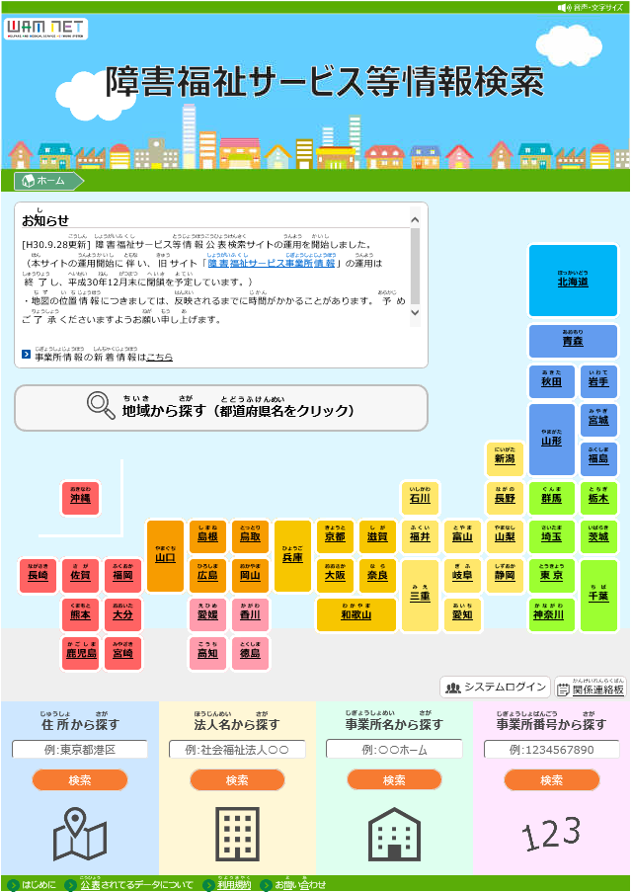
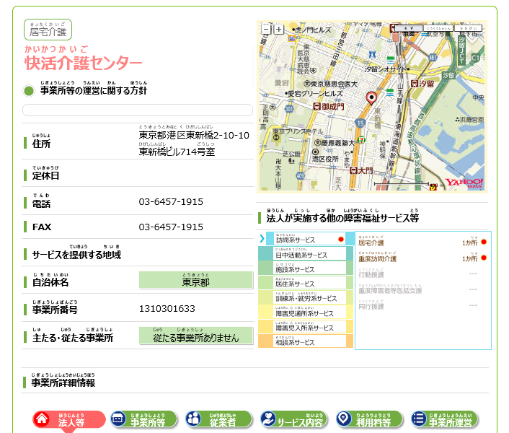
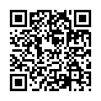
しょうがい
ふくし
とう
じぎょうしょ
「障害福祉サービス等事業所」
を探せます！
しょうがいふ く し
とうじょうほうけんさく
がめん
さが
【障害福祉サービス等情報検索 トップ画面】
じぎょうしょ
●●事業所
とうきょうとみなとく
東京都港区●●●●
03-1234-5678
03-1234-9999
1234567890
しょうがい
ふくし
じょうほう
とう
けんさく
http://www.wam.go.jp/sfkohyoout/
障害福祉サービス等情報検索
ふくし
しょうがい
とう
じょうほう
けんさく
やまなしけんふくしほけんぶしょうがいふくしか しせつしえんたんとう
山梨県福祉保健部障害福祉課 施設支援担当
Ｔ Ｅ Ｌ ：０５５－２２３－１４６３

